Slide 1
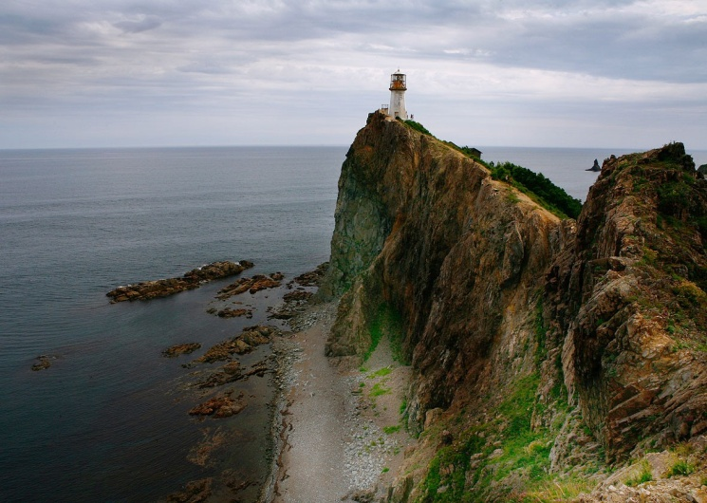
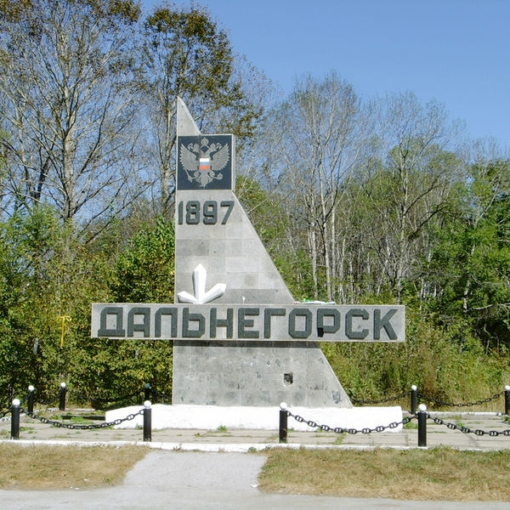
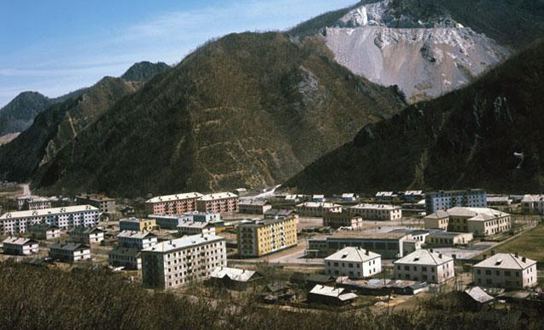
ПЕРВОЕ ИНВЕСТИЦИОННОЕ ПОСЛАНИЕ
ГЛАВЫ ДАЛЬНЕГОРСКОГО ГОРОДСКОГО ОКРУГА
А.М.ТЕРЕБИЛОВА
1

Slide 2
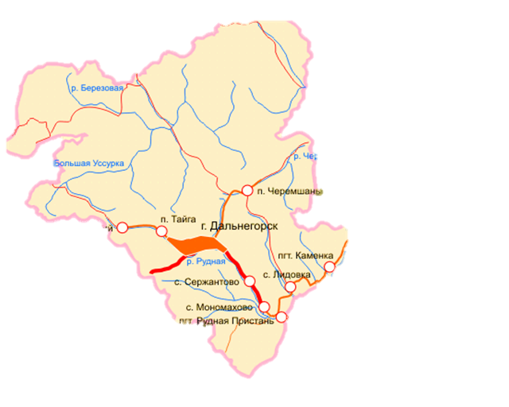
Администрация
Дальнегорского городского округа
Потенциал развития Дальнегорского городского округа
ПРИРОДНО - РЕСУРСНЫЙ ПОТЕНЦИАЛ
ТЕРРИТОРИАЛЬНЫЕ РЕСУРСЫ
ТУРИСТИЧЕСКИЕ РЕСУРСЫ

Slide 3
Администрация
Дальнегорского городского округа
Инвестиционная привлекательность 2018 год
Объем инвестиций в основной капитал
521 млн.рублей
Выпуск продукции базовых отраслей
7846,4 млн.рублей
Прибыль крупных и средних организаций
535, 2 млн. рублей

Slide 4
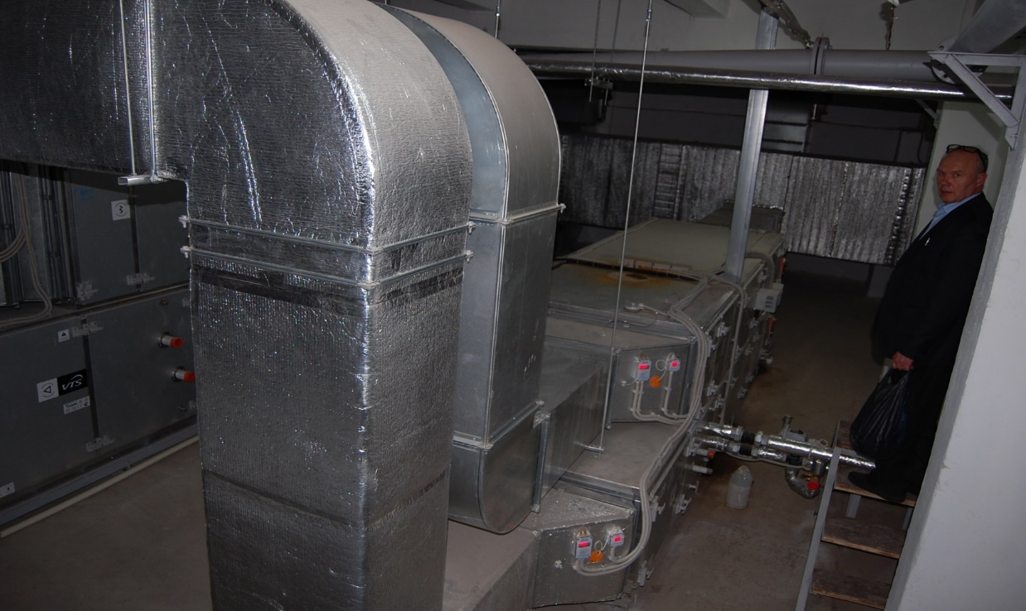
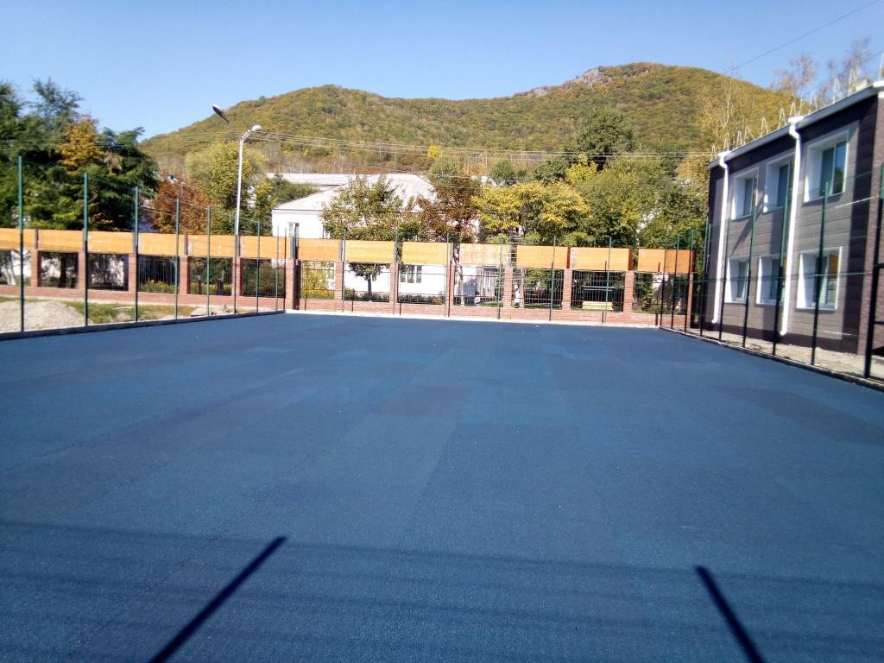
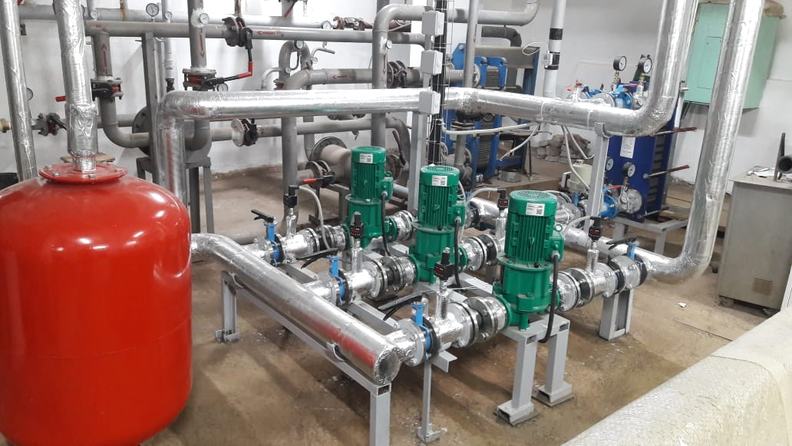
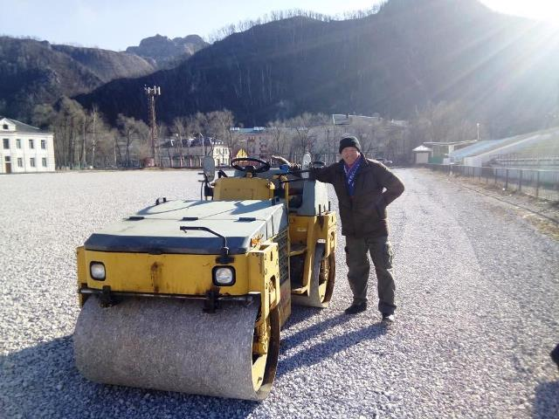
Администрация
Дальнегорского городского округа
Расходы инвестиционного характера бюджетной сферы
Реконструкция спортивной школы «Вертикаль»
Реконструкция спортивной школы «Лотос»

Slide 5
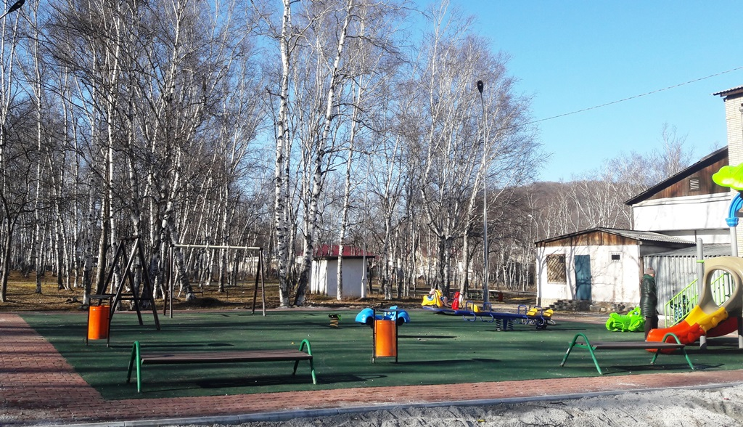
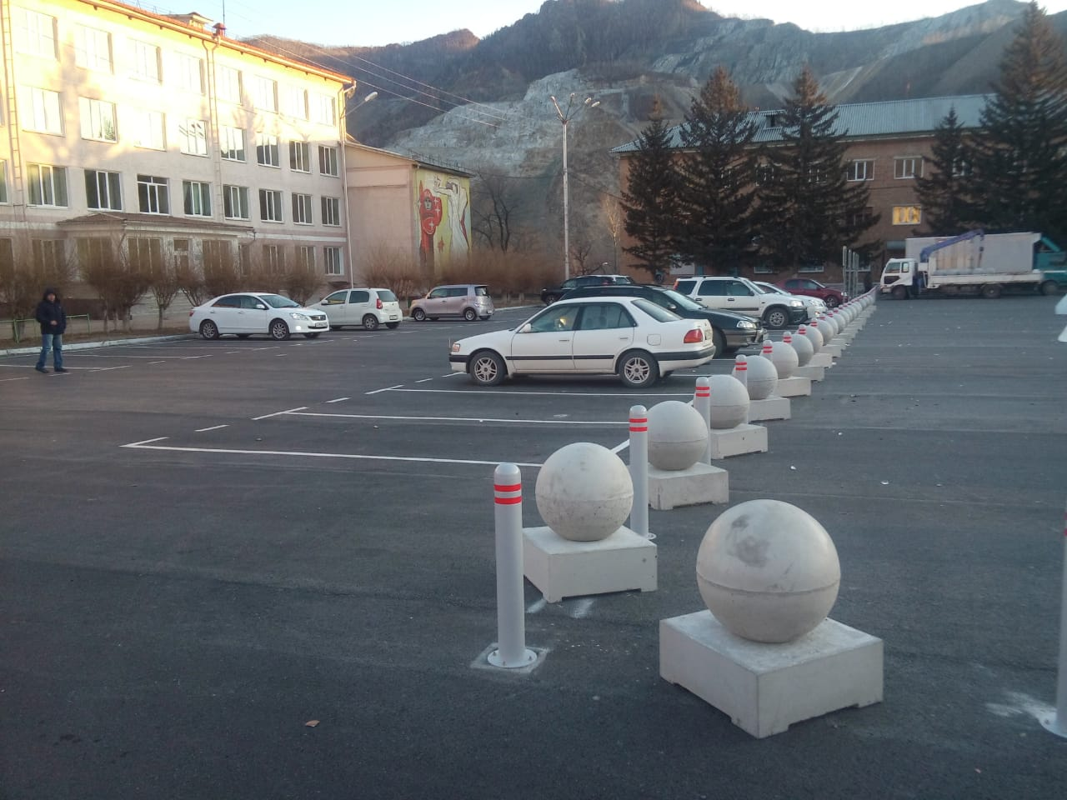
Администрация
Дальнегорского городского округа
Расходы инвестиционного характера бюджетной сферы
Благоустройство центральной площади города
Обустройство парка «Берёзка»

Slide 6
Администрация
Дальнегорского городского округа
Указ Президента РФ
«О национальных целях и стратегических задачах развития РФ на период до 2024 года»
Инвестиционные объекты в рамках национальных проектов
«ОБРАЗОВАНИЕ»
Ремонт образовательных учреждений
Реконструкция тира спортивной школы «Лотос», установка 10 универсальных спортивных площадок на территории спортивных школ, культурных и образовательных учреждений
«ДЕМОГРАФИЯ»
«Жилье и городская среда»
Продолжение ремонта дворов и обустройства общественных территорий

Slide 7
Администрация
Дальнегорского городского округа
Указ Президента РФ
«О национальных целях и стратегических задачах развития РФ на период до 2024 года»
Инвестиционные объекты в рамках национальных проектов
Приобретение многофункционального передвижного культурного центра (автоклуб), приобретение музыкальных инструментов и оборудования для детской школы искусств, реконструкция и капитальный ремонт учреждений культуры «Горняк» и «Бриз»
«КУЛЬТУРА»
Реконструкция 8 километров автомобильной дороги Осиновка - Рудная Пристань, ремонт автомобильных дорог общего пользования местного значения и инженерных сооружений на них, а также капитальный ремонт и дворовых территорий многоквартирных домов
«БЕЗОПАСНЫЕ
И КАЧЕСТВЕННЫЕ ДОРОГИ»

Slide 8
Администрация
Дальнегорского городского округа
Указ Президента РФ
«О национальных целях и стратегических задачах развития РФ на период до 2024 года»
Инвестиционные объекты в рамках национальных проектов
Реализация мероприятий муниципальной программы «Развитие и поддержка малого и среднего предпринимательства Дальнегорского городского округа»
«МАЛЫЙ БИЗНЕС»

Slide 9
Администрация
Дальнегорского городского округа
ИНФОРМИРОВАНИЕ
Администрацией Дальнегорского городского округа
На официальном сайте Дальнегорского городского округа сформирован раздел «Инвестиции», содержащий всю необходимую информацию об инвестиционном потенциале города, объектах инфраструктуры»
Проводится оценка регулирующего воздействия проектов муниципальных актов и экспертиза принятых муниципальных нормативных правовых актов, затрагивающих вопросы осуществления предпринимательской и инвестиционной деятельности.
По состоянию на 01 января 2019 года процедура ОРВ проведена в отношении
21 проекта муниципальных нормативных правовых актов и экспертиза
14 муниципальных нормативных правовых актов.

Slide 10
Администрация
Дальнегорского городского округа
Привлечение инвестиций – стратегическая задача администрации Дальнегорского городского округа
НЕОБХОДИМО
Внедрить положения муниципального Стандарта улучшения инвестиционного климата
Завершить комплекс мероприятий по сокращению сроков на прохождение разрешительных процедур в сфере земельных отношений и строительства при реализации инвестиционных проектов
НЕОБХОДИМО
НЕОБХОДИМО
Продолжить прямой диалог между властью и бизнесом
НЕОБХОДИМО
Привлекать бюджетные инвестиции для проведения реконструкции объектов инженерной, коммунальной, дорожной и социальной инфраструктуры

